Slide 1
BİLGİ TEKNOLOJİLERİ, İNSAN KAYNAKLARI VE DESTEK HİZMETLERİ ŞUBE MÜDÜRLÜĞÜ

Slide 2
Görevleri ve Faaliyetleri
Şube Müdürlüğümüzce yapılan iş ve işlemler 19 personel ve 3 Hizmet Alımı yoluyla çalıştırılan personel olmak üzere toplam 22 personel tarafından yürütülmektedir.
1 Şube Müdürü
1
Şef
1 Teknisyen
1
VHKİ
3
Memur
1
İdari Destek Görevlisi
1
Düz İşçi
2
Şoför
(İşçi)
5
Güvenlik Görevlisi
(İşçi)
4
Temizlik Görevlisi
(İşçi)

Slide 3
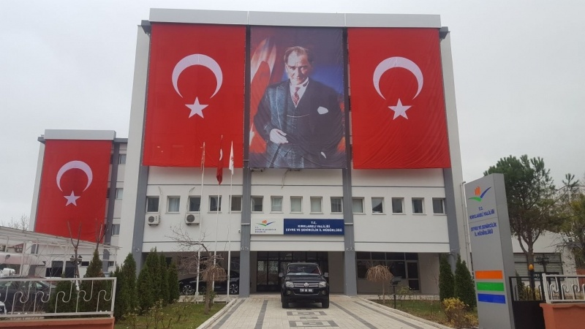
Görevleri ve Faaliyetleri
Müdürlük Hizmet Binası:
Dört katlı hizmet binası içerisinde, her katta Müdürlük çalışanlarının kullanımındaki 8 ila 14 adet oda yanında, konferans salonu, ayrı ayrı şubelerin hizmetinde bulunan arşiv odaları, laboratuvar ve kazan dairesi yer almaktadır.
Güvenlik görevlilerimizce binamızda 24 saat süre ile güvenlik hizmeti sunulmaktadır.

Slide 4
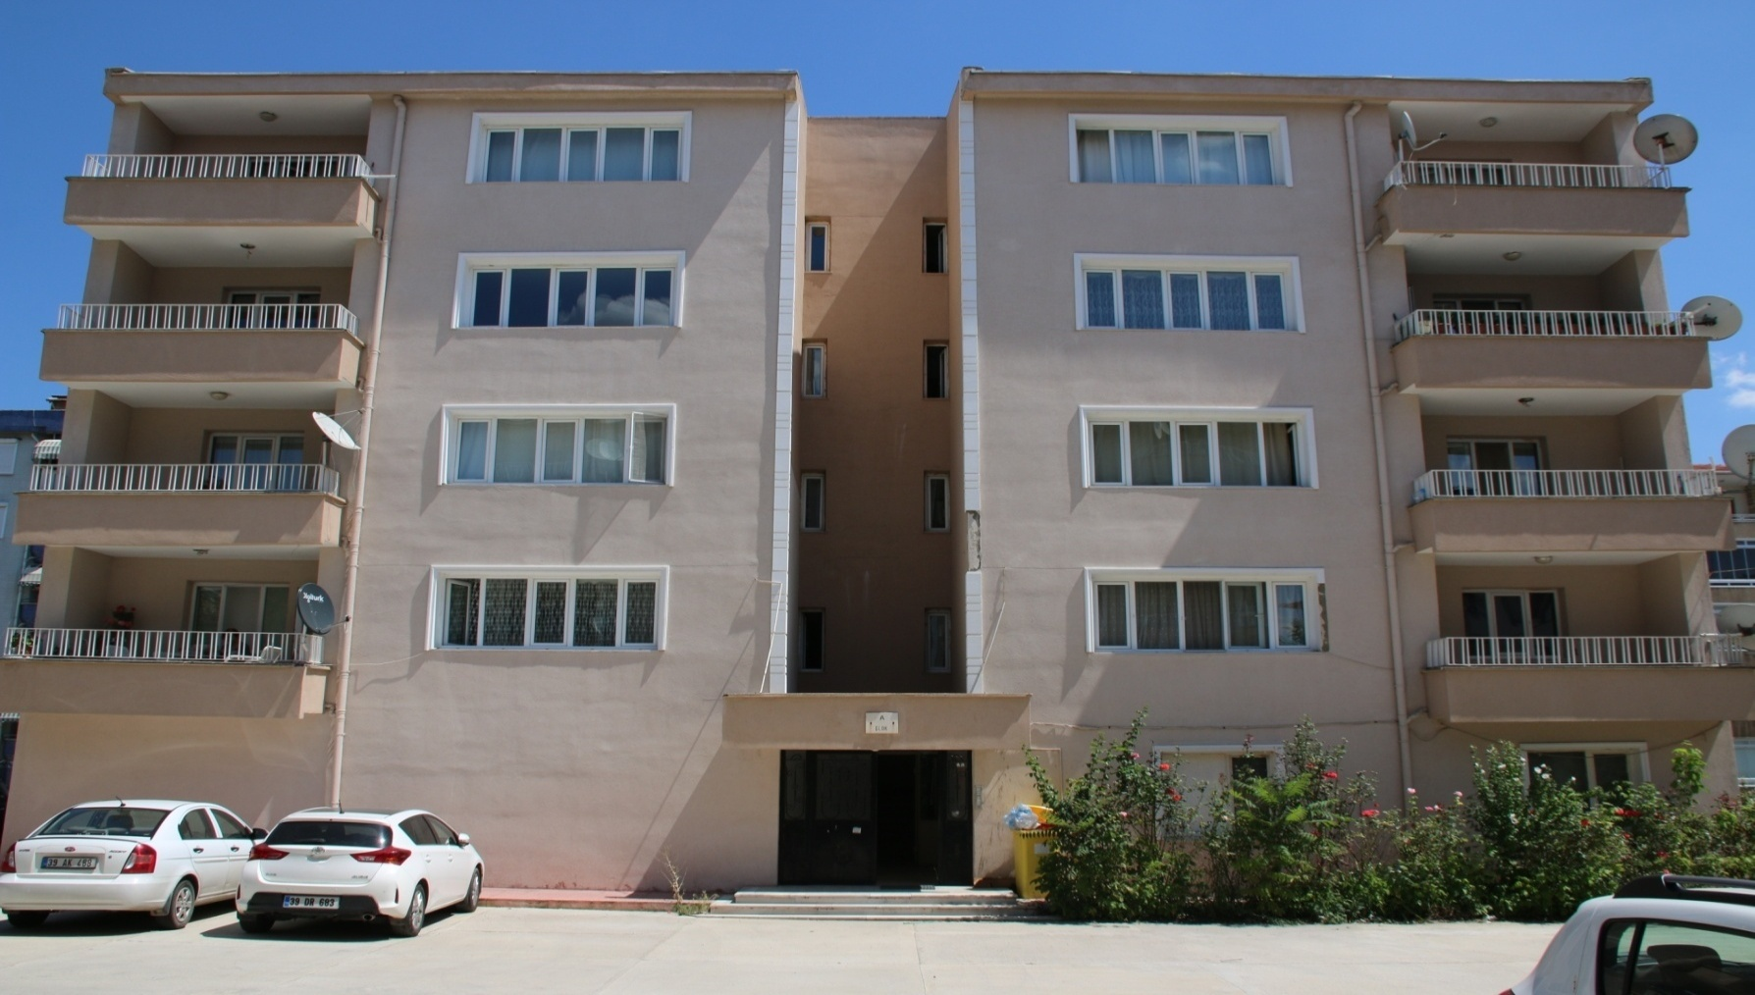
Görevleri ve Faaliyetleri
İl Müdürlüğümüz Lojmanları 2 bloktan oluşmaktadır toplam 18 dairesi vardır.

Slide 5
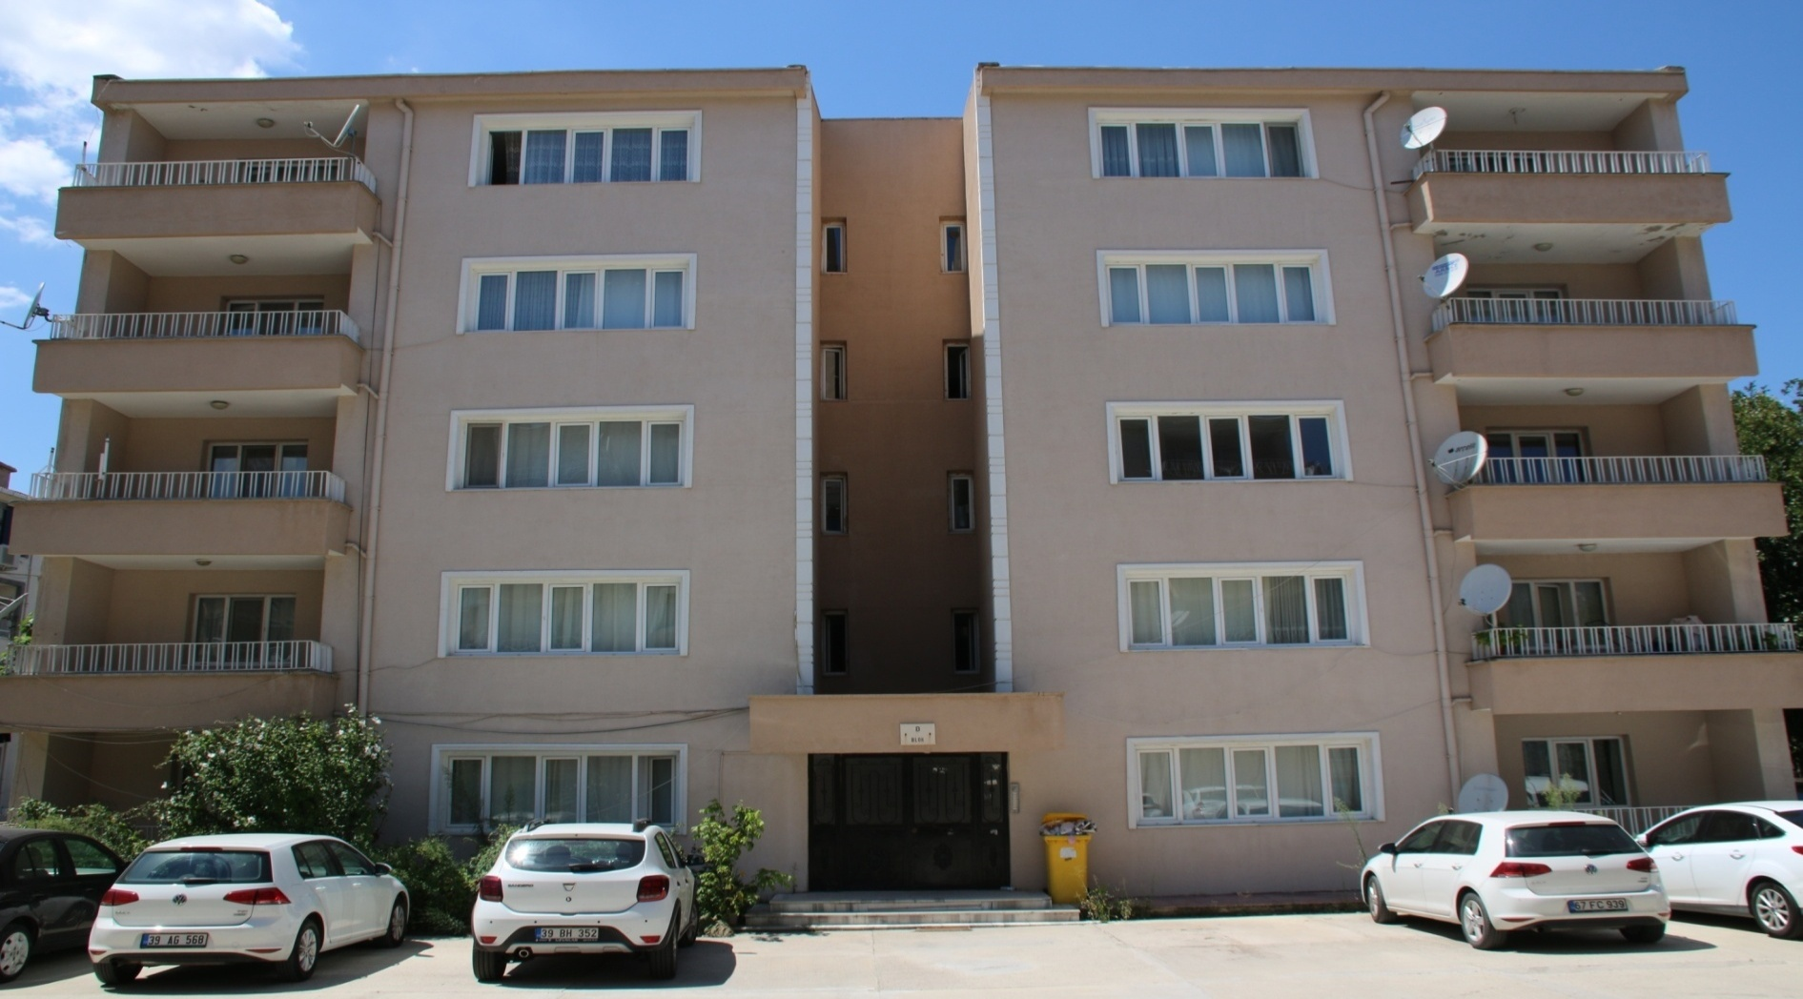
Görevleri ve Faaliyetleri
İl Müdürlüğümüz Lojmanları

Slide 6
Görevleri ve Faaliyetleri
Araç-Makine Parkı ve Teçhizat Durumu Müdürlüğümüzde 10 Adet Resmi araç ve 3 adet Kiralık araç ile hizmet vermektedir.
S.NO. | ARACIN PLAKASI ve MARKASI | MODELİ
1 | 39 DK 620 Renault Kango Multix | 2006 Model
2 | 39 EV 842 Isuzu Kamyonet | 2011 Model
3 | 39 AT 630 Ford Transit Kamyonet | 2012 Model
4 | 39 AG 691 Fiat Doblo | 2014 Model
5 | 39 AK 066 Volkswagen Amarok | 2015 Model
6 | 39 BE 127 Toyota Hilux | 2016 Model
7 | 39 DF 020 Tofaş/Fiat | 1996 Model
8 | 39 ET 789 Ford/Transit | 2001 Model
9 | 39 TN 328 Fiat/Doblo Cambo | 2005 Model
10 | 39 DF 079 Fiat/Doblo | 2017 Model

Slide 7
Görevleri ve Faaliyetleri
1- Personelimizin verdiği dilekçelere cevap yazıldı.
2- Çevre ve Şehircilik Bakanlığı Personel Genel Müdürlüğü’nden gelen yazılar, personele tebliğ edildi. 3- Çevre ve Şehircilik Bakanlığı Eğitim ve Yayın Dairesi Başkanlığının planladığı eğitimlere personel görevlendirildi.
4- Valilikten gelen genel yazılar personele tebliğ edildi.
5- Cimer’den gelen yazılara cevap verilmesi sağlandı.
6- Kurumumuzda staj yapmak isteyen öğrencilerin başvuruları alındı.
7- Kurumumuzda çalıştığını belirten, kişilerin dilekçesine binaen belge verildi.
8- Emekliye ayrılmak isteyenlerin dilekçeleri Bakanlığımız Personel Genel Müdürlüğüne gönderilerek, emekliye ayrılmaları sağlandı.
9- Personelin aylık maaş ödemeleri , geçici görev yollukları ödemeleri yapıldı.
10-Tüketim ihtiyaçları (Temizlik, Kırtasiye vb.) ve Büro Malzemelerinin alımı, kullandırılması ve demirbaşların zimmet işlemleri yapıldı.
11- Müdürlüğümüz personelinin yemek hizmetleri ile ilgili işlemler yapıldı.
12- Döner Sermaye ile ilgili iş ve işlemler yapıldı.
13- Lojman Tahsisi ile ilgili işlemler Kamu Konutları Yönetmeliği kapsamında değerlendirilip yapıldı.

Slide 8
Görevleri ve Faaliyetleri
14- Yer değiştirme suretiyle tayin isteyenlerin dilekçeleri Bakanlığımız Personel Genel Müdürlüğüne gönderildi.
15- Görevde Yükselme ve Unvan Değişikliği Sınavına katılacak personelin belgeleri Personel Genel Müdürlüğüne gönderildi.
16- Kurumiçi hizmet eğitimlerinin koordinasyonu sağlanarak İl Müdürlüğümüz personeline Şube Müdürlüklerince eğitim verilmesi sağlandı.

